Slide 1
หน่วยการเรียนรู้ที่ ๖
(โดย คุณครูจิระภา ตราโชว์)
“วิเคราะห์คุณค่าของราชาธิราช
ตอนสมิงพระรามอาสา”

Slide 2
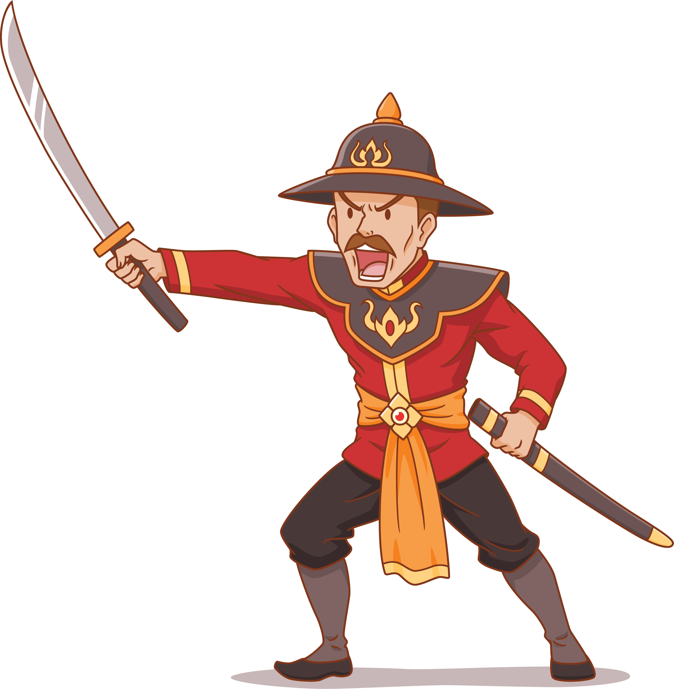
วิเคราะห์คุณค่า
เป็นวรรณคดีที่มีเนื้อหาเป็นพงศาวดาร กล่าวถึงการทำสงครามระหว่างมอญกับพม่า เรียบเรียงเป็นความเรียงร้อยแก้ว ใช้ถ้อยคำภาษาที่คมคาย มีความโดดเด่นในการใช้โวหารต่าง ๆ มีคุณค่าทางด้านเนื้อหาเกี่ยวกับการให้ข้อคิด ความรู้ คติสอนใจ รวมถึงคุณค่าทางด้านสังคมเกี่ยวกับสภาพสังคม ค่านิยม ความเชื่อ ฯลฯ ดังนี้

Slide 3
๑. คุณค่าด้านเนื้อหา
๑.๑ ให้ข้อคิดเรื่องความจงรักภักดีต่อพระมหากษัตริย์ ซึ่งตัวละครที่สะท้อนข้อคิดนี้ คือ สมิงพระราม ดังตอนที่สมิงพระรามชนะกามะนีกลับเข้ากรุงอังวะ พระเจ้าฝรั่งมังฆ้องก็ได้พระราชทานทั้งยศถาบรรดาศักดิ์และพระราชธิดาให้ แต่สมิงพระรามไม่ยอมรับจะขอให้พระเจ้าฝรั่งมังฆ้องฆ่าตนเองเสียด้วยเหตุว่าสมิงพระรามมีความจงรักภักดีต่อพระเจ้าราชาธิราชเป็นอย่างมาก จึงไม่อยากรับใช้ศัตรูของพระเจ้าราชาธิราช

Slide 4
๑. คุณค่าด้านเนื้อหา
๑.๒ ให้ข้อคิดเรื่องการรักษาความสัตย์ เช่น เมื่อฝ่ายพระเจ้ากรุงจีนแพ้การประลองเหล่าทหารจีนต่างโกรธแค้นและจะนำกำลังทหารจีนที่มีมากกว่ากรุงอังวะบุกเมืองอังวะ แต่พระเจ้ากรุงจีนได้ให้คำสัตย์ไว้แต่ตอนต้นแล้วว่าถ้ากามะนีแพ้จะยกกองทัพกลับ ซึ่งพระเจ้ากรุงจีนก็รักษาคำพูดยกทัพกลับแต่โดยดี สะท้อนให้เห็นว่าการเป็นผู้นำนั้นการรักษาความสัตย์เป็นสิ่งสำคัญ และเป็นคุณสมบัติที่ผู้นำต้องมี

Slide 5
๑. คุณค่าด้านเนื้อหา
๑.๓ ให้ความรู้เรื่องการเลือกม้าที่ดีเพื่อนำไปใช้ในการรบ ซึ่งในอดีตม้าเป็นสัตว์ที่มีความสำคัญในการทำสงคราม ม้าเป็นพาหนะที่ใช้ในการเดินทางไปสู้รบและใช้ต่อสู้ ดังนั้นการจะเลือกม้ามาใช้จึงต้องมีวิธีการเลือกม้า ดังตอนที่สมิงพระรามขอพระราชทานม้าเพื่อนำไปใช้ในการต่อสู้กับกามะนี สมิงพระรามได้แนะนำวิธีการเลือกม้า และได้ทดสอบม้าที่พระเจ้ามณเฑียรทองให้นำมาให้สมิงพระรามเลือก

Slide 6
๑. คุณค่าด้านเนื้อหา
๑.๔ ให้ความรู้เรื่องเครื่องราชบรรณาการในอดีต กล่าวคือธรรมเนียมการติดต่อกันในสมัยอดีตนั้นจะต้องมีเครื่องราชบรรณาการสำหรับเป็นของฝากแสดงความมีไมตรีต่อกัน ซึ่งเครื่องราชบรรณาการนั้น มีผ้า นอแรด น้ำหอม ช้าง เป็นต้น

Slide 7
๑. คุณค่าด้านเนื้อหา
๑.๕ ให้ความรู้เรื่องการแต่งกายในการออกรบ กล่าวคือการรบในสมัยอดีตการแต่งกายถือเป็นเรื่องสำคัญ ผู้ที่เป็นแม่ทัพหรือหัวหน้าย่อมมีการแต่งกายที่งดงามสมเกียรติของตนเองซึ่งในเรื่องราชาธิราช ตอนสมิงพระรามอาสา ได้กล่าวถึงการแต่งกายของสมิงพระรามและกามะนีทำให้ผู้อ่านได้ทราบว่าการแต่งกายของนักรบชนชาติมอญหรือพม่าแต่งกายโดยการใช้ผ้าโพกศีรษะใส่เครื่องประดับที่ต้นแขน ข้อแขน รวมถึงม้าที่ใช้ก็ต้องแต่งกายด้วยเช่นกัน

Slide 8
๑. คุณค่าด้านเนื้อหา
๑.๖ ให้ข้อคิดเกี่ยวกับการใช้สติปัญญาในการแก้ปัญหา ย่อมประสบผลสำเร็จ ดังที่สมิงพระรามออกอุบายให้กามะนีรำทวนตามเพื่อจะได้หาช่องทางในการแทงทวน ซึ่งถ้าสมิงพระรามใช้อารมณ์เข้าต่อสู้ตั้งแต่ตอนต้นก็อาจจะไม่ได้รับชัยชนะครั้งนี้เพราะกามะนีใส่เสื้อเกราะอย่างแน่นหนาและ
มีฝีมือในการรบ สมิงพระรามจึงใช้ไหวพริบท้าทายให้รำทวนตาม

Slide 9
๒. คุณค่าด้านสังคมและวัฒนธรรม
๒.๑ ธรรมนียมการส่งพระราชสาส์นและการส่งเครื่องราชบรรณาการ ซึ่งจะพบอยู่หลายเหตุการณ์ในราชาธิราชตอนสมิงพระรามอาสา เพราะเป็นตอนที่กษัตริย์ต่างเมืองได้ยกทัพมาทำสงครามจึงจำเป็นต้องมีการติดต่อสื่อสารกันก่อนที่จะทำสงคราม โดยการสื่อสารที่ใช้กันสมัยนั้นก็คือการส่งพระราชสาส์น ซึ่งมีธรรมเนียมในการส่งคือให้ทูตเป็นผู้ถือพระราชสาส์นไปพร้อมกับเครื่องราชบรรณาการเป็นเหมือนของฝาก

Slide 10
๒. คุณค่าด้านสังคมและวัฒนธรรม
๒.๒ วิธีปฏิบัติในการสื่อสารด้วยภาษาที่แตกต่างกัน คือ การใช้ล่ามแปลภาษา ซึ่งในสมัยอดีตการเรียนรู้ภาษาของต่างเมืองเป็นเรื่องสำคัญ เพราะภาษาเป็นสิ่งสำคัญที่ใช้ในการติดต่อสื่อสารจะเห็นได้จากทหารของพระเจ้ากรุงจีนที่ซื่อ "โจเปียว" สามารถพูดภาษาพม่าได้ ซึ่งแสดงให้เห็นประโยชน์ของการเรียนรู้ภาษาอื่น ๆ ทำให้เกิดผลดีในแง่ของการรับรู้เรื่องราวและเจตนาของฝ่ายตรงข้าม

Slide 11
๒. คุณค่าด้านสังคมและวัฒนธรรม
๒.๓ ความเชื่อเรื่องการดูฤกษ์ยาม หรือการตรวจดวงซะตาเมือง ซึ่งความเชื่อเหล่านี้สืบทอดมาตั้งแต่อดีตจนถึงปัจจุบัน สะท้อนให้เห็นว่าคนในอดีตให้ความสำคัญเกี่ยวกับโหราศาสตร์ ดังจะเห็นได้จากตอนที่พระเจ้าฝรั่งมังฆ้องทราบว่ากองทัพพระเจ้ากรุงจีนบุกมา ก็ตรัสเรียกโหรทำนายชะตาเมืองว่าจะเสียเมืองแก่พระเจ้ากรุงจีนหรือไม่ เมื่อโหรทำนายว่าชะตาเมืองยังดีอยู่ไม่เสียเมืองแน่นอนพระเจ้าฝรั่งมังฆ้องก็มีความสบายพระทัย

Slide 12
๒. คุณค่าด้านสังคมและวัฒนธรรม
๒.๔ สะท้อนวัฒนธรรมการกินหมาก กล่าวคือ การกินหมากเป็นวัฒนธรรมที่คนในอดีตนิยมทำกัน ไม่ว่าจะเป็นชาติไทยหรือชาติอื่น ซึ่งในเรื่องราชาธิราชก็กล่าวถึงการกินหมากเช่นกัน ดังปรากฏในตอนที่พระเจ้าฝรั่งมังฆ้องจัดเลี้ยงสมิงพระราม สิ่งที่ขาดไม่ได้ก็คือพานพระศรีหรือพานใส่หมากพลู

Slide 13
๒. คุณค่าด้านสังคมและวัฒนธรรม
๒.๕ ความเชื่อเรื่องชาติภพและการนิพพาน ซึ่งความเชื่อเรื่องชาติภพยังคงเป็นความเชื่อที่ฝังลึกอยู่ในทัศนคติของคนทุกยุคทุกสมัย และการนิพพานก็เป็นความเชื่อว่าเป็นจุดหมายสูงสุดของการหลุดพ้น จะเห็นได้จากตอนที่สมิงพระรามเขียนจดหมายสั่งเสียภรรยาของตนก่อนที่จะหนีออกจากกรุงอังวะ สมิงพระรามได้ขอให้ได้ไปครองคู่กันในทุกชาติจนกว่าจะบรรลุถึงนิพพาน

Slide 14
๒. คุณค่าด้านสังคมและวัฒนธรรม
๒.๖ ธรรมเนียมการบำเหน็จรางวัลให้แก่ทหารเมื่อได้รับชัยชนะ ทหารที่ทำสงครามชนะถือว่าเป็นผู้ทำคุณประโยชน์แก่ประเทศชาติ ดังนั้นธรรมเนียมแต่โบราณจึงต้องมีการบำเหน็จรางวัลแก่ทหารเหล่านั้น โดยถือว่าเป็นเรื่องที่สำคัญและเป็นหน้าที่ที่พระมหากษัตริย์หรือผู้นำพึงกระทำต่อ
ผู้ใต้บังคับบัญชาเมื่อมีความดีความชอบ จะเห็นได้จากตอนที่พระเจ้าฝรั่งมังฆ้องจะบำเหน็จรางวัลแก่สมิงพระราม แม้สมิงพระรามจะไม่ยอมรับ พระเจ้าฝรั่งมังฆ้องก็อ้างเหตุผลถึงธรรมเนียมดังกล่าว

Slide 15
๓. คุณค่าด้านวรรณศิลป์
นอกจากคุณค่าด้านเนื้อหาและด้านสังคมที่ปรากฏในเรื่องราชาธิราช ตอนสมิงพระรามอาสาดังกล่าวแล้วนั้น คุณค่าด้านวรรณศิลป์ก็มีความโดดเด่นเช่นกัน โดยเฉพาะวรรณศิลป์ที่เกี่ยวกับการใช้โวหารต่าง ๆ ซึ่งการใช้โวหารในที่นี้ หมายถึง การใช้ถ้อยคำที่เรียบเรียงอย่างมีชั้นเชิงและมีศิลปะเพื่อให้ผู้อ่านเข้าใจเรื่องราว หรือเกิดจินตภาพและความรู้สึกตรงตามที่ผู้ส่งสารต้องการสื่อสาร เรื่องราชาธิราช ตอนสมิงพระรามอาสา ปรากฏการใช้โวหาร ดังนี้

Slide 16
๓. คุณค่าด้านวรรณศิลป์
- การใช้บรรยายโวหาร เป็นโวหารที่ใช้ในการอธิบาย เล่าเรื่องราวเหตุการณ์ เพื่อให้ผู้อ่านได้รับความรู้ ความเข้าใจในเรื่องนั้น ๆ อย่างละเอียดแจ่มแจ้ง ซึ่งในเรื่องราชาธิราช ตอนสมิงพระรามอาสา มีการใช้บรรยายโวหาร เช่น ข้อความบรรยายการสู้รบของสมิงพระรามกับกามะนี

Slide 17
๓. คุณค่าด้านวรรณศิลป์
- การใช้อุปมาโวหาร คือ การใช้โวหารเปรียบเทียบเพื่อให้ผู้อ่านเข้าใจซัดเจนยิ่งขึ้นทำให้เข้าใจเรื่องราวได้แจ่มแจ้ง ซึ่งพบมากในเรื่องราชาธิราช ตอนสมิงพระรามอาสา ดังเช่นตอนที่พระมเหสีเปรียบเทียบวิธีการผูกใจสมิงพระรามให้อยู่ที่กรุงอังวะ

